Slide 1
Вступ до сховищ даних
Тема 8.

Slide 2
Data Warehouse introduction
Notes:
Система керування базами даних (СУБД) зберігає дані у формі таблиць і використовує модель ER, а метою є властивості ACID. Наприклад, СУБД коледжу має таблиці для студентів, викладачів тощо.
A Database Management System (DBMS) stores data in the form of tables and uses an ER model and the goal is ACID properties. For example, a DBMS of a college has tables for students, faculty, etc.

Slide 3
Data Warehouse
Сховище даних є відокремленим від СУБД, воно зберігає величезну кількість даних, які зазвичай збираються з кількох різнорідних джерел, таких як файли, СУБД тощо. Метою є отримання статистичних результатів, які можуть допомогти у прийнятті рішень.
Наприклад, коледж може захотіти швидко побачити інші результати, наприклад, як покращилося розміщення студентів CS за останні 10 років, з точки зору зарплат, підрахунків тощо.
Звичайна база даних може зберігати дані від МБ до ГБ, і це також для певної мети. Для зберігання даних розміром ТБ сховище переміщують до Data Warehouse. Крім того, транзакційна база даних не пропонує себе аналітиці.
Для ефективного виконання аналітики організація організовує центральне сховище даних, щоб уважно вивчати свій бізнес, організовуючи, розуміючи та використовуючи свої історичні дані для прийняття стратегічних рішень і аналізу тенденцій.

Slide 4
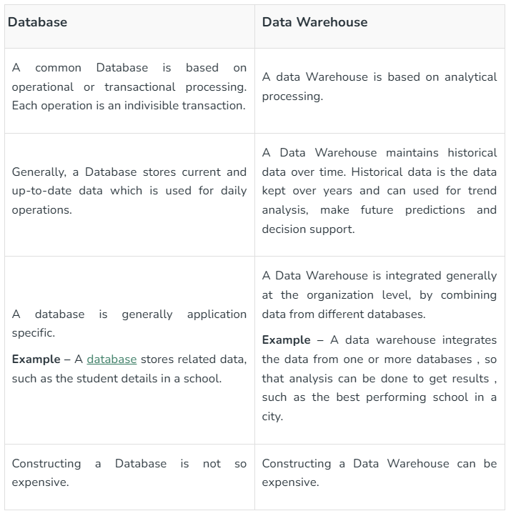
Data Warehouse vs DBMS
Переваги Data Warehouse:
Краща бізнес-аналітика: сховище даних відіграє важливу роль у кожному бізнесі для зберігання й аналізу всіх минулих даних і записів компанії.
Швидші запити: сховище даних розроблено для обробки великих запитів, тому воно виконує запити швидше, ніж база даних.
Покращена якість даних: у сховищі даних дані, які ви зібрали з різних джерел, зберігаються та аналізуються, вони не перемішуються, тому ваша якість даних зберігається.
Історичні дані: сховище зберігає всі ваші історичні дані, які містять деталі про бізнес, щоб можна було проаналізувати їх у будь-який час і отримати з них висновки.

Slide 5
Під час будівництва сховища виникають проблеми
Коли і як збирати дані: в керованій джерелом архітектурі для збору даних джерела даних передають нову інформацію або постійно (під час обробки транзакцій), або періодично (наприклад, щоночі). У архітектурі, керованій призначенням, сховище даних періодично надсилає запити на нові дані до джерел. Якщо оновлення в джерелах не буде відтворено в сховищі через двофазову фіксацію, сховище ніколи не буде повністю оновлено з джерелами.
Яку схему використовувати: Джерела даних, які були створені незалежно, ймовірно, матимуть різні схеми. Насправді вони навіть можуть використовувати різні моделі даних. Частиною завдання сховища є виконання інтеграції схем і перетворення даних в інтегровану схему перед їх збереженням. У результаті дані, що зберігаються в сховищі, є не просто копією даних у джерелах.
Перетворення та очищення даних. Джерела даних часто надають дані з численними незначними невідповідностями, які можна виправити. Наприклад, імена часто написані з помилками, а в адресах можуть бути неправильні назви вулиць або неправильно введені поштові індекси. Це можна виправити до розумної міри, звернувшись до бази даних назв вулиць і поштових індексів у кожному місті. Приблизне зіставлення даних, необхідних для цього завдання, називається нечітким пошуком.
Як поширювати оновлення: оновлення зв’язків у джерелах даних необхідно поширювати до сховища даних. Якщо відносини в сховищі даних точно такі ж, як і в джерелі даних, розповсюдження є прямим. Якщо це не так, проблема розповсюдження оновлень полягає в основному в проблемі перегляду.
Які дані підсумовувати. Необроблені дані, згенеровані системою обробки транзакцій, можуть бути завеликими для зберігання в Інтернеті. Однак ми можемо відповісти на багато запитів, зберігаючи лише зведені дані, отримані агрегацією на відношенні, а не зберігаючи відношення цілком.

Slide 6

Приклади застосування сховищ даних
Веб-сайти соціальних мереж: веб-сайти соціальних мереж, такі як Facebook, Twitter, Linkedin тощо, засновані на аналізі великих наборів даних. Ці сайти збирають дані, пов’язані з учасниками, групами, розташуваннями тощо, і зберігають їх у єдиному центральному сховищі.
Банківська справа: більшість банків сьогодні використовують сховища, щоб побачити структуру витрат власників рахунків/карток. Вони використовують це, щоб надавати їм спеціальні пропозиції тощо.
Уряд: Уряд використовує сховище даних для зберігання та аналізу податкових платежів, які використовуються для виявлення податкових крадіжок.

Slide 7
Особливості Data Warehousing
Централізоване сховище даних: сховище даних надає централізоване сховище для всіх даних підприємства з різних джерел, таких як транкзакційні бази даних, операційні системи та зовнішні джерела. Це дає змогу організаціям мати повне уявлення про свої дані, що може допомогти у прийнятті обґрунтованих бізнес-рішень.
Інтеграція даних: сховища даних об’єднують дані з різних джерел в єдине уніфіковане представлення, що може допомогти усунути розбіжності даних і зменшити невідповідності даних.
Зберігання історичних даних: сховища даних зберігають історичні дані, що дає змогу організаціям аналізувати тенденції даних з часом. Це може допомогти виявити закономірності та аномалії в даних, які можна використовувати для покращення ефективності бізнесу.
Запити та аналіз: сховище даних надає потужні можливості запитів і аналізу, які дозволяють користувачам досліджувати й аналізувати дані різними способами. Це може допомогти у визначенні закономірностей і тенденцій, а також у прийнятті обґрунтованих бізнес-рішень.
Перетворення даних: сховище даних включає процес перетворення даних, який передбачає очищення, фільтрацію та форматування даних із різних джерел, щоб зробити їх узгодженими та придатними для використання.
Інтелектуальний аналіз даних: сховища даних надають можливості інтелектуального аналізу даних, які дозволяють організаціям виявляти приховані закономірності та зв’язки в своїх даних.
Безпека даних: сховище даних забезпечує надійні функції безпеки даних, такі як контроль доступу, шифрування даних і резервне копіювання даних, які гарантують безпеку даних і захист від несанкціонованого доступу.
Notes:
Сховища даних мають важливе значення для сучасного управління даними, забезпечуючи міцну основу для організацій для консолідації та стратегічного аналізу даних. Його відмінні риси дають підприємствам інструменти для прийняття обґрунтованих рішень і отримання цінної інформації з їхніх даних.

Slide 8
Створення сховища даних
Notes:
Сховище даних — це неоднорідна сукупність різних джерел даних, організованих за єдиною схемою. Під час будівництва сховища даних розробники повинні широко розглядати передбачуване використання сховища. На етапі проектування неможливо передбачити всі можливі запити чи аналізи.

Slide 9
кроки, необхідні для створення будь-якого сховища даних
Отримання даних з різних джерел даних: Для створення сховища даних дані витягуються з різних джерел даних і ці дані зберігаються в центральному сховищі зберігання. Для вилучення даних Microsoft придумала відмінний інструмент. Коли ви купуєте Microsoft SQL Server, цей інструмент буде доступний безкоштовно.
Перетворення різнорідних даних: існують різні СУБД, де багато компаній зберігають свої дані. Деякі з них: MS Access, MS SQL Server, Oracle, Sybase тощо. Також ці компанії зберігають дані в електронних таблицях, плоских файлах, поштових системах тощо. Зв’язування даних із усіх цих джерел виконується під час створення сховища даних.
Завантаження (перетворення) даних в базу даних розмірів: Після побудови моделі розмірів дані завантажуються в базу даних розмірів. Цей процес поєднує кілька стовпців разом або може розділити одне поле на кілька стовпців. Існує два етапи, на яких можна виконати перетворення даних: під час завантаження даних у розмірну модель або під час вилучення даних із їх джерел.
Придбання зовнішнього інструменту звітності: На ринку доступні першокласні аналітичні інструменти. Ці інструменти надаються кількома великими постачальниками.

Slide 10
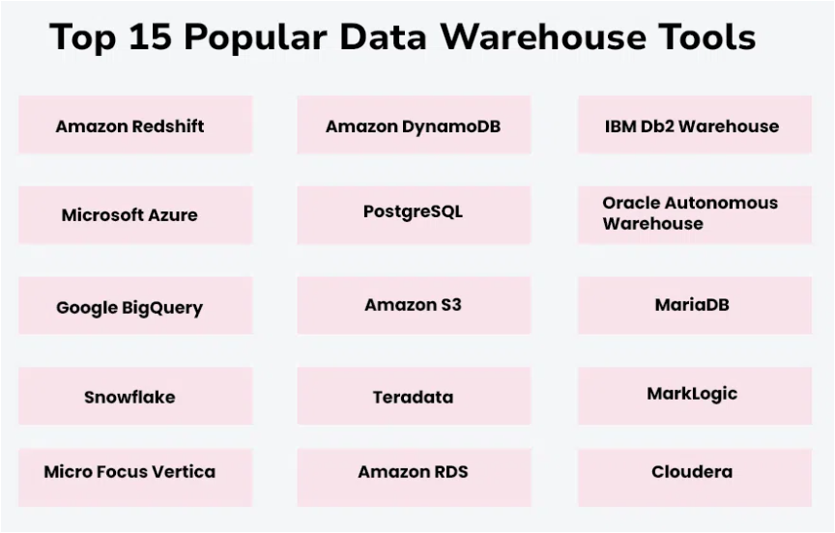
Top 15 Popular Data Warehouse Tools

Slide 11
метадані в сховищах даних
Метадані — це дані, які описують і контекстуалізують інші дані. Вони надають інформацію про вміст, формат, структуру та інші характеристики даних і можуть використовуватися для покращення організації, видимості та доступності даних.
Метадані можуть зберігатися в різних формах, таких як текст, XML або RDF, і можуть бути організовані за допомогою стандартів і схем метаданих. Існує багато стандартів метаданих, які були розроблені для полегшення створення та керування метаданими, наприклад Dublin Core, schema.org і стандарт кодування та передачі метаданих (METS).
Схеми метаданих визначають структуру та формат метаданих і забезпечують узгоджену структуру для організації та опису даних.
Метадані файлу: містять інформацію про файл, наприклад його назву, розмір, тип і дату створення.
Метадані зображення: містять інформацію про зображення, наприклад його роздільну здатність, глибину кольору та налаштування камери.
Музичні метадані: це інформація про музичний твір, як-от його назва, виконавець, альбом і жанр.
Метадані відео: це інформація про відео, наприклад його тривалість, роздільна здатність і частота кадрів.
Метадані документа: містять інформацію про документ, наприклад його автора, назву та дату створення.
Метадані бази даних: це включає інформацію про базу даних, таку як її структура, таблиці та поля.
Веб-метадані: це інформація про веб-сторінку, наприклад її назва, ключові слова та опис.

Slide 12
Типи метаданих
Описові метадані: Цей тип метаданих надає інформацію про вміст, структуру та формат даних і може містити такі елементи, як назва, автор, тема та ключові слова. Описові метадані допомагають ідентифікувати та описувати вміст даних і можуть використовуватися для покращення видимості даних за допомогою пошукових систем та інших інструментів.
Адміністративні метадані: цей тип метаданих надає інформацію про керування та технічні характеристики даних і може містити такі елементи, як формат файлу, розмір і дата створення. Адміністративні метадані допомагають керувати та підтримувати дані з часом, а також можуть використовуватися для підтримки керування даними та їх збереження.
Структурні метадані: Цей тип метаданих надає інформацію про зв’язки та організацію даних і може містити такі елементи, як посилання, зміст та індекси. Структурні метадані допомагають упорядковувати та з’єднувати дані та можуть використовуватися для полегшення навігації та пошуку даних.
Метадані про походження: цей тип метаданих надає інформацію про історію та походження даних і може містити такі елементи, як автор, дата створення та джерела даних. Метадані про походження допомагають забезпечити контекст і достовірність даних і можуть використовуватися для підтримки управління та збереження даних.
Метадані прав: цей тип метаданих надає інформацію про право власності, ліцензування та контроль доступу до даних і може містити такі елементи, як авторські права, дозволи та умови використання. Метадані прав допомагають керувати правами інтелектуальної власності на дані та захищати їх.
Освітні метадані: Цей тип метаданих надає інформацію про освітню цінність і навчальні цілі даних і може містити такі елементи, як результати навчання, освітні рівні та компетенції. Освітні метадані можна використовувати для підтримки відкриття та використання освітніх ресурсів, а також для підтримки розробки та оцінювання навчальних середовищ.

Slide 13
Програмне забезпечення для керування метаданими
Програмне забезпечення для керування метаданими полегшує оцінку, підготовку, збір і зберігання метаданих. Щоб уможливити моніторинг даних і звітність, організації повинні автоматизувати керування даними. Приклади такого програмного забезпечення:
SAP Power Designer від SAP: ця система керування даними має хороший рівень стабільності. Він визнаний своєю здатністю служити платформою для тестування моделей.
SAP Information Steward від SAP.
IBM InfoSphere Information Governance Catalog від IBM: Ключовою особливістю цієї системи є можливість використання Open IGC для створення унікальних активів і ліній даних.
Каталог даних Alation від Alation: забезпечує зручний, інтуїтивно зрозумілий інтерфейс. Його цінують за запити, які він може публікувати стандартною мовою запитів (SQL).
Informatica Enterprise Data Catalog від Informatica: технологія, яка використовується в цьому рішенні, яке може як сканувати, так і збирати інформацію з різних джерел, користується високою повагою.

Slide 14
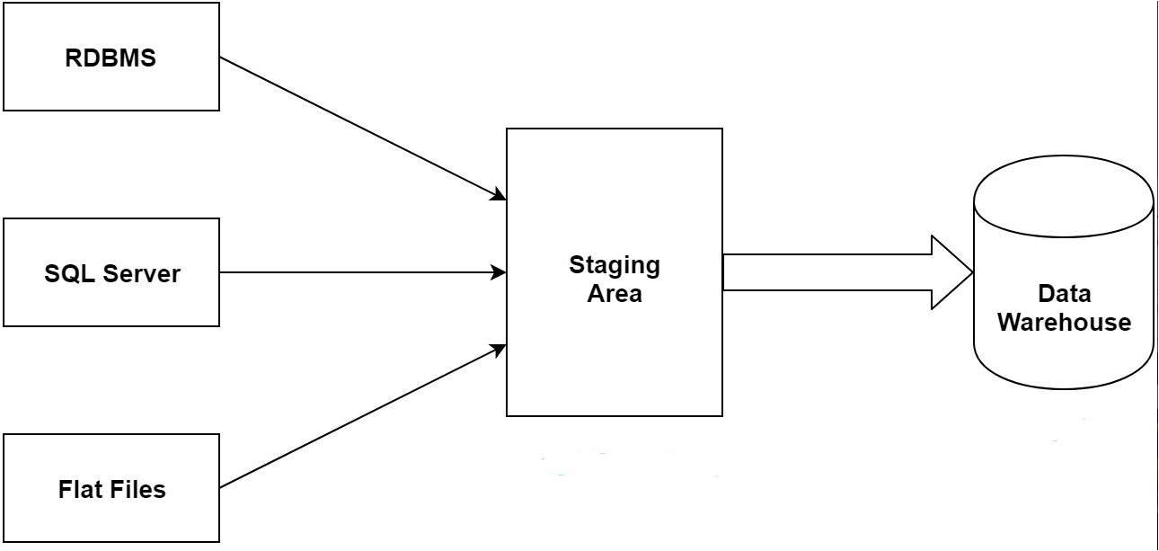
ETL Process in Data Warehouse
Екстракт: Першим етапом процесу ETL є вилучення даних із різних джерел, таких як транзакційні системи, електронні таблиці та плоскі файли. Цей крок включає зчитування даних із вихідних систем і збереження їх у проміжній області.
Перетворення: на цьому етапі витягнуті дані перетворюються у формат, придатний для завантаження в сховище даних. Це може передбачати очищення та перевірку даних, перетворення типів даних, об’єднання даних із кількох джерел і створення нових полів даних.
Завантаження: після перетворення даних вони завантажуються в сховище даних. Цей крок передбачає створення фізичних структур даних і завантаження даних у сховище
ETL Tools: Most commonly used ETL tools are Hevo, Sybase, Oracle Warehouse builder, CloverETL, and MarkLogic.
Data Warehouses: Most commonly used Data Warehouses are Snowflake, Redshift, BigQuery, and Firebolt.

Slide 15
Dimensional Data Modeling
Dimensional Data Modeling є одним із методів моделювання даних, що використовується при проектуванні сховищ даних. Концепція розмірного моделювання була розроблена Ральфом Кімболом, яка складається з фактів і таблиць розмірностей.
Оскільки головною метою цього моделювання є покращення пошуку даних, його оптимізують для SELECT OPERATION. Перевага використання цієї моделі полягає в тому, що ми можемо зберігати дані таким чином, що зберігання та отримування даних після збереження в сховищі даних не викликає складнощів.
Розмірна модель — це модель даних, яка використовується багатьма системами OLAP.
Факти – це вимірювані елементи даних, які представляють цікаві бізнес-метрики. Наприклад, у сховищі даних про продажі факти можуть включати дохід від продажів, продані одиниці та норми прибутку. Кожен факт пов’язаний з одним або кількома параметрами, створюючи зв’язок між фактом і описовими даними.
Розмірності – це описові елементи даних, які використовуються для категоризації або класифікації даних. Наприклад, у сховищі даних про продажі розміри можуть включати продукт, клієнта, час і місцезнаходження. Кожен вимір складається з набору атрибутів, які описують вимір. Наприклад, розмір продукту може включати такі атрибути, як назва продукту, категорія продукту та ціна продукту.
Атрибути розмірності в моделюванні даних відомі як характеристики. Вони використовуються для фільтрації, пошуку фактів тощо. Для виміру «розташування» атрибутами можуть бути штат, країна, поштовий індекс тощо.

Slide 16
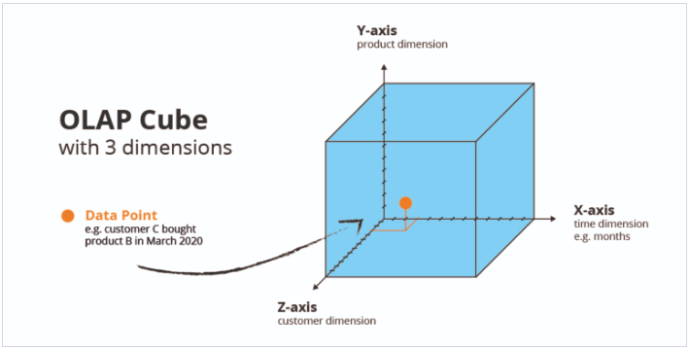
Dimensional and multiDimensional Data Modeling
Dimensional Data Modeling
У моделі розмірних даних таблиця фактів — це центральна таблиця, яка містить потрібні міри або показники, оточена таблицями розмірностей, які описують атрибути показників. Таблиці розмірів пов’язані з таблицею фактів через зв’язки зовнішнього ключа.
Розмірності факту вказані в таблиці розмірностей, і вони в основному об’єднані зовнішнім ключем. Таблиці розмірності - це просто денормалізовані таблиці. Розміри можуть мати один або декілька зв’язків.
MultiDimensional Data Model
Notes:
OLAP (online analytical processing) and data warehousing uses multi dimensional databases. It is used to show multiple dimensions of the data to users.

Slide 17
Кроки створення моделі розмірних даних
Крок 1: Визначення бізнес-цілі: Перший крок полягає у визначенні бізнес-цілі. Продажі, кадри, маркетинг тощо є деякими прикладами потреб організації. Оскільки це найважливіший етап моделювання даних, вибір бізнес-цілей також залежить від якості даних, доступних для цього процесу.
Крок 2. Визначення деталізації: деталізація – це найнижчий рівень інформації, що зберігається в таблиці.
Крок 3: Ідентифікація вимірів та їхніх атрибутів: виміри – це об’єкти або речі. Виміри класифікують і описують факти та показники сховища даних у спосіб, який підтримує змістовні відповіді на бізнес-питання. Сховище даних організовує описові атрибути як стовпці в таблицях розмірів. Наприклад, вимір даних може містити такі дані, як рік, місяць і день тижня.
Крок 4: Виявлення факту: Вимірювані дані містяться в таблиці фактів. Більшість рядків таблиці фактів – це числові значення, такі як ціна або вартість за одиницю тощо.
Крок 5: Створення схеми: на цьому кроці ми реалізуємо модель вимірювання. Схема — це структура бази даних. Є дві популярні схеми: схема зірки та схема сніжинки.
Step-1: Identifying the business objective
Step-2: Identifying Granularity
Step-3: Identifying Dimensions and their Attributes
Step-5: Building of Schema
Step-4: Identifying the Fact

Slide 18
Схема сніжинки
Схема сніжинки є різновидом багатовимірної моделі. Використовується для сховища даних. У схемі сніжинки міститься таблиця фактів, таблиці розмірності та одна або більше таблиць для кожної таблиці розмірності.
Схема сніжинки — це нормалізована форма схеми зірок, яка зменшує надлишковість і значно економить пам’ять. Нею легко керувати, оскільки вона має меншу кількість з’єднань між таблицями, і в цьому простому та менш складному запиті використовується для доступу до даних із бази даних.
Таблиця фактів
Таблиця розмірності 2
Таблиця розмірності 3
Таблиця розмірності N
Таблиця розмірності 1
Субтаблиця розмірності 1.1
Субтаблиця розмірності 1.2

Slide 19
схема сузір'я Фактів
Таблиця фактів (продажів)
Таблиця розмірності (товари)
Таблиця розмірності (час)
Таблиця розмірності (підрозділ)
Таблиця розмірності (локація)
Таблиця фактів (відвантаження)
Схема сузір'я фактів також є різновидом багатовимірної моделі. Схема сузір'я фактів складається з таблиць розмірностей, які спільно використовуються кількома таблицями фактів. Фактична схема сузір’я складається з кількох зіркових схем одночасно.
На відміну від схеми сніжинки, схемою сузір'я не дуже легко керувати, оскільки вона містить кілька зв'язків між таблицями.
На відміну від схеми сніжинки, схема сузір’я фактично використовує дуже складні запити для доступу до даних із бази даних.
Таблиця розмірності (перевізник)

Slide 20
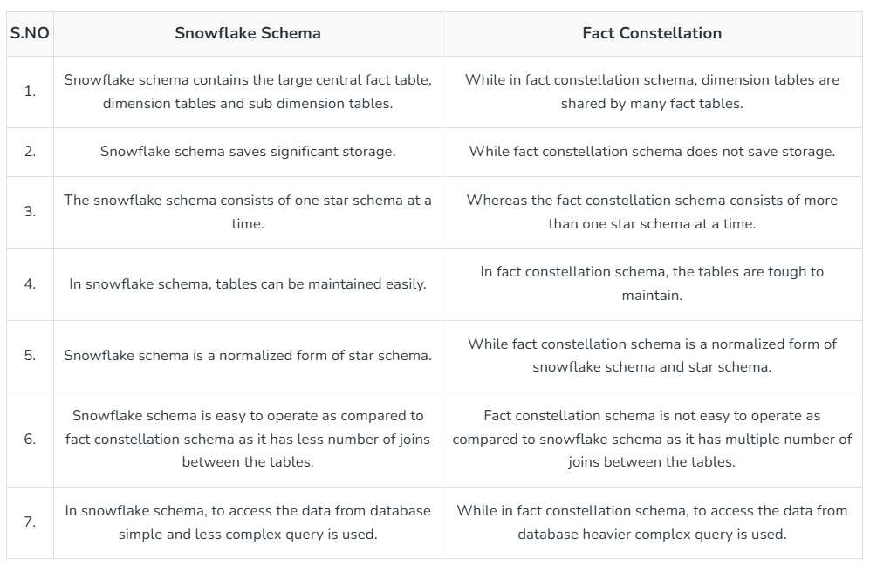
Різниця між Snowflake and Fact Constellation Schema

Slide 21
Data Warehouse Architecture

Slide 22
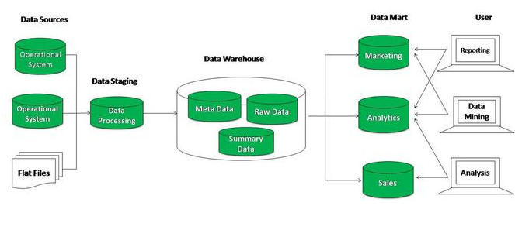
Архітектура Сховища даних
Notes:
Сховище даних — це система керування даними, яка використовується для зберігання, звітування та аналізу даних. Це основний компонент бізнес-аналітики, а також відомий як корпоративне сховище даних. Сховища даних — це центральні сховища, які зберігають дані з одного або кількох різнорідних джерел. Сховища даних — це аналітичні інструменти, створені для підтримки прийняття рішень користувачами звітів у багатьох відділах. Сховище даних працює над створенням єдиної уніфікованої системи правдивості для всієї організації та зберігання історичних даних про бізнес і організацію, щоб їх можна було аналізувати та витягувати з них висновки.

Slide 23
Top-Down Approach
Source 1
Data Mining
Початковий підхід, розроблений Біллом Інмоном, відомий як підхід зверху вниз, починається зі створення єдиного сховища даних для всієї компанії. Об’єднує та обробляє зовнішні дані за допомогою процесу ETL (Extract, Transform, Load), а потім зберігає їх у сховищі даних.
Потім звідти формуються спеціалізовані вітрини даних для відділів різних організацій, наприклад, фінансового відділу.
Сильна сторона цього методу полягає в тому, що він пропонує чітку структуру для керування даними, однак цей метод може бути дорогим і займати багато часу, тому він ідеальний лише для великих організацій.
Source 2
ETL
Data warehouse
Source N
Data Mart 1
Data Mart 2
Data Mart N

Slide 24
Bottom-Up Approach
Source 1
Data Mart 1
Підхід «знизу вгору» — це підхід Ральфа Кімбола до створення окремих вітрин даних, які лежать у центрі конкретних бізнес-цілей або функцій, таких як маркетинг або продажі. Ці вітрини даних спочатку витягуються, трансформуються та завантажуються, щоб надати організаціям можливість миттєво створювати звіти.
У свою чергу, ці вітрини даних пов’язані з більш централізованою та широкою системою сховищ даних. Це більш гнучкий метод навчання, дешевший і найкраще рекомендований для невеликих організацій.
Тим не менш, це тягне за собою створення накопичених даних і розбіжностей, і це може не дозволити організації мати узгоджену перспективу в її різних відділах.
Source 2
ETL
Data Mart 2
Data warehouse
Data Mart N
Source N
Data Mining

Slide 25
Вітрина даних
Data Mart 1
Залежні
Незалежні
Data warehouse
ETL
Data Mart 2
Вітрина даних - це такий компонент зберігання, який стосується конкретного відділу організації. Це підмножина даних, що зберігаються в сховищі даних.
Вітрина даних зосереджена лише на певній функції організації та підтримується лише одним органом, наприклад, фінансами, маркетингом. Вітрини даних невеликі за розміром і гнучкі.
Data Mart 1
Data Mart 2
Data Mart N
Data Mart N
Гібридні
Data warehouse
ETL
Data Mart 1
Data Mart 2
Data Mart N

Slide 26
Життєвий цикл розробки сховища даних
Сховище даних — це потоковий процес, який використовується для збору та обробки структурованих і неструктурованих даних із багатьох джерел у централізованому сховищі для прийняття ефективних бізнес-рішень.
Завдяки тому, що всі ваші дані зібрані в одному місці, стає легше виконувати аналіз, звітувати та відкривати значущу інформацію на абсолютно різних рівнях комбінації.
Налаштування сховища даних включає роздільну здатність вилучення, перетворення та завантаження (ELT), систему онлайн-аналітичної обробки (OLAP), інструменти аналізу споживачів і різні програми, які керують методом збору даних і доставки їх до бізнесу.
Requirement Specification
Data Modelling
ELT Design and Development
OLAP Cubes
UI Development
Maintenance
Test and Deployment
Star Schema
Snowflake Schema
Galaxy Schema.

